Slide 1
Teknologiateollisuuden /
Suomen talousnäkymät
Toukokuu 2019

Slide 2
Suomi tarvitsee pitkäkestoista yritysten kasvua tukevaa talous- ja veropolitiikkaa

Slide 3
Tulevalta hallitukselta kaivataan rohkeita tekoja investointien vauhdittamiseksi
Professori Erkki Ormalan suositukset tutkimus- ja innovaatiopolitiikan kehittämiseksi ovat kannatettavia
  Turvataan tutkimus- ja innovaatiotoiminnan tasapainoinen ja ennakoitava kehittäminen.
  Ohjataan soveltavan tutkimuksen rahoitukseen yhteensä 300 miljoonan euron pysyvä tasokorotus.
  Parannetaan osaajapulan helpottamiseksi ulkomaisten osaajien työskentelymahdollisuuksia Suomessa.
Yritysten tuotannollisia investointeja on kannustettava myös verotuksellisin keinoin
  Vientiteollisuuden ja koko kansantalouden heikko tuottavuuskehitys kertoo yritysten investointien vaisusta kehityksestä.
  On löydettävä tehokkaimmat keinot yritysten heikon investointiasteen nostamiseksi.
  On selvitettävä myös verotukselliset keinot investointien vauhdittamiseksi.
  ETLAn syksyllä 2019 valmistuva tutkimushanke ”vapaa poisto-oikeus, investoinnit ja kansantalous” tuo kaivattua tutkimustietoa päätöksenteon tueksi.

Slide 4
Aktiivisen talouspolitiikan tarvetta korostaa se, että euroalueen BKT-kasvun etumatkan kiinnikurominen edellyttää 3 %:n bkt-kasvua Suomessa 2019-2023
*) IMF:n ennuste euroalueelle tammikuussa 2019: 1,6 % vuonna 2019, 1,7 % vuonna 2020, 1,5 % vuonna 2021, 1,5 % vuonna 2022, 1,4 % vuonna 2023
Lähde: IMF, Macrobond, Teknologiateollisuus ry

Slide 5
Koko vientiteollisuuden taloudelliset vaikutukset Suomessa
Mukana jatkuva toiminta ja investoinnit
Välittömät, välilliset ja yksityisen kulutuksen kautta tulevat vaikutukset

Slide 6
Vientiteollisuus - mukana olevat toimialat
B Kaivostoiminta ja louhinta
C Teollisuus (mm. teknologia-, metsä-, kemian- ja elintarviketeollisuus)
62-63 Tietotekniikkapalvelut
71 Suunnittelu ja konsultointi
Osuus Suomen tavara- ja palveluviennistä 85 %
Lähde: Vientiteollisuuden taloudelliset vaikutukset Suomessa 11/2018

Slide 7
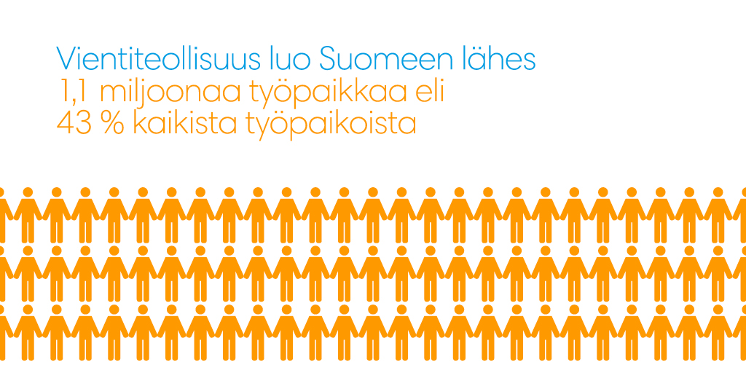

Slide 8


Slide 9


Slide 10


Slide 11


Slide 12
Suomalainen teollisuus on ekoteko
Gaia Consulting Oy (2019): Suomen vientiteollisuus ja ympäristöindikaattoreiden maavertailu
Suomi
Ruotsi
Saksa
USA
Brasilia
Kiina
Uusiutuvien osuus
Vertailumaiden parhaassa kolmanneksessa
Energia ja ilmastonmuutos
Energian tuottavuus
Vertailumaiden keskimmäisessä kolmanneksessa
CO2-päästöt
Sähkönpäästökerroin
Vertailumaiden heikoimmassa kolmanneksessa
Hiilinielut
Maa ei ole mukana tilastossa
Happamoittavat päästöt
Ilma
Pienhiukkaspäästöt
Ilmanlaatu
Luonnonvarat
Vedenkäytön intensiteetti
Vedenlaatu, ekologinen
Vedenlaatu, kemiallinen
Metsävarojen käytön intensiteetti
Metsäpinta-alan osuus
Maankäytön muutos
Ympäristöpolitiikan tiukkuus
Toiminta-
ympäristö
Cleantech-innovaatioympäristö
Ympäristöjohtamisjärjestelmät
Notes:
Suomi ja suomalainen vientiteollisuus maailman kärkeä ympäristöindikaattorien maavertailussa
Suomessa ympäristöstä pidetään hyvin huolta sekä sääntelyn että teollisuuden omaehtoisen vastuullisuuden avulla.
Tuoreen tutkimuksen mukaan valtaosassa tarkasteltuja kilpailijamaita teollisesta toiminnasta ympäristölle aiheutuvat rasitteet ovat suurempia kuin Suomessa.
Selvityksen mukaan teollista tuotantoa Suomessa ja investointeja Suomeen voidaan pitää globaalisti ympäristötekona.
Kun verrataan Suomea EU- ja OECD-maiden keskiarvoihin, on Suomen tulos keskiarvoa parempi lähes kaikkien vertailuindikaattoreiden osalta.

Slide 13
Vientiteollisuuden luoma arvonlisä talouteen on 90 miljardia euroa eli yli 46 % BKT:sta*
*) BKT:n arvonlisäys oli 193,3 mrd. euroa vuonna 2017.
Lähde: Vientiteollisuuden taloudelliset vaikutukset Suomessa 11/2018

Slide 14
Vientiteollisuus synnyttää Suomessa lähes 1,1 miljoonaa työpaikkaa (43 % kaikista työllisistä)
10 työpaikkaa vientiteollisuudessa luo
13 työpaikkaa muualle talouteen
Lähde: Vientiteollisuuden taloudelliset vaikutukset Suomessa 11/2018

Slide 15
Jokainen vientiyrityksen työpaikka synnyttää enemmän kuin yhden työpaikan palveluissa
*) Pl. vientiteollisuuteen lukeutuvat alatoimialat
Lähde: KPMG, Vientiteollisuuden taloudelliset vaikutukset Suomessa, 28.11.2018

Slide 16
Vientiteollisuus tuo Suomeen yli 28 miljardin euron verotulot vuosittain
Lähde: Vientiteollisuuden taloudelliset vaikutukset Suomessa 11/2018

Slide 17
Teknologiateollisuuden taloudelliset vaikutukset Suomessa
Mukana jatkuva toiminta ja investoinnit
Välittömät, välilliset ja yksityisen kulutuksen kautta tulevat vaikutukset

Slide 18
Teknologiateollisuus - mukana olevat toimialat
07 Metallimalmien louhinta
24 Metallien jalostus
25 Metallituotteiden valmistus
26 Elektroniikkateollisuus
27 Sähkölaitteiden valmistus
28 Koneiden ja laitteiden valmistus
29 Moottoriajoneuvojen ym. valmistus
30 Muiden kulkuneuvojen valmistus
325 Lääkintä- ja hammaslääkintäinstrumenttien ja –tarvikkeiden valmistus
33 Koneiden ja laitteiden korjaus, huolto ja asennus
62-63 Tietotekniikkapalvelut
71 Suunnittelu ja konsultointi
Lähde: Teknologiateollisuuden taloudelliset vaikutukset Suomessa 11/2018

Slide 19
Teknologiateollisuuden luoma arvonlisä talouteen on 55 miljardia euroa eli yli 28 % BKT:sta*
*) BKT:n arvonlisäys oli 193,3 mrd. euroa vuonna 2017.
Lähde: Teknologiateollisuuden taloudelliset vaikutukset Suomessa 11/2018

Slide 20
Teknologiateollisuus synnyttää Suomessa lähes 650 000 työpaikkaa (yli 25 % kaikista työllisistä)
10 työpaikkaa teknologiateollisuudessa luo
11 työpaikkaa muualle talouteen
Lähde: Teknologiateollisuuden taloudelliset vaikutukset Suomessa 11/2018

Slide 21
Jokainen teknologiateollisuuden työpaikka synnyttää lähes toisen työpaikan palveluissa
*) Pl. teknologiateollisuuteen lukeutuvat alatoimialat
Lähde: Teknologiateollisuuden taloudelliset vaikutukset Suomessa 11/2018

Slide 22
Teknologiateollisuus tuo Suomeen yli 18 miljardin euron verotulot vuosittain
Lähde: Teknologiateollisuuden taloudelliset vaikutukset Suomessa 11/2018

Slide 23
Taustatietoa teknologiateollisuudesta sekä koko vientiteollisuudesta

Slide 24
Teknologiateollisuus on viiden toimialan kokonaisuus
ELEKTRONIIKKA- JA SÄHKÖTEOLLISUUS
ABB, Ensto, Microsoft Mobile,
Murata Electronics, Nokia, Planmeca,
Polar Electro, Suunto, Vacon, Vaisala…
METALLIEN JALOSTUS
Boliden, Componenta, Kuusakoski, Luvata, Outokumpu, Outotec,
Ovako, Sacotec, SSAB …
KONE- JA METALLITUOTETEOLLISUUS
Abloy, Cargotec, Finn-Power, Fiskars, Glaston, Kone, Konecranes, Metso,
Meyer Turku, Normet, Oras, Patria, Pemamek, Ponsse, Stala, Valmet,
Valtra, Wärtsilä…
TIETOTEKNIIKKA-ALA
Affecto, Basware, Bilot, CGI, Comptel, Digia, Efecte, Enfo, F-Secure, Fujitsu Finland, IBM, Innofactor, Knowit,
Microsoft, Nixu, Tieto…
SUUNNITTELU JA KONSULTOINTI
A-Insinöörit, Citec, Elomatic, Etteplan, FCG,
Granlund, Neste Jacobs, Pöyry, Ramboll,
Rejlers, SITO, SWECO, WSP…

Slide 25
Teknologiateollisuus on viiden toimialan kokonaisuus
ELEKTRONIIKKA- JA SÄHKÖTEOLLISUUS
tietoliikennelaitteet, sähkökoneet, terveysteknologia
liikevaihto (2018): 15,3 mrd euroa
henkilöstö (2018): 38 600
METALLIEN JALOSTUS
terästuotteet, värimetallit, valut,
metallimalmikaivokset
liikevaihto (2018): 10,8 mrd euroa
henkilöstö (2018): 16 400
KONE- JA METALLITUOTETEOLLISUUS
koneet, metallituotteet, kulkuneuvot
liikevaihto (2018): 31,7 mrd euroa
henkilöstö (2018): 133 000
TIETOTEKNIIKKA-ALA
tietotekniikkapalvelut, ohjelmistot
liikevaihto (2018): 13,0 mrd euroa
henkilöstö (2018): 68 900
SUUNNITTELU JA KONSULTOINTI
teollisuuden, yhteiskunnan
ja rakentamisen asiantuntijapalvelut
liikevaihto (2018): 6,3 mrd euroa
henkilöstö (2018): 54 300

Slide 26

Teknologiateollisuus Suomessa
– Suomen suurin elinkeino
Yli 50 % koko viennistä.
Työllisyysvaikutus suoraan lähes 320 000, välilliset vaikutukset mukaan lukien 675 000 ihmistä.
Vaikutus arvonlisään yhteensä 57 mrd. € eli 28 % BKT:n arvonlisäyksestä.
Tuo Suomeen 18 mrd. €:n verotulot vuosittain.
Investoinnit vuosittain 5 mrd. €.
70 % elinkeinoelämän
t&k -investoinneista.

Slide 27

Toimialakohtaisia asioita yhdistyksissä ja ryhmissä
Viiden toimialan
kokonaisuus
KONE- JA METALLI-
TUOTETEOLLISUUS
ELEKTRONIIKKA-
JA SÄHKÖTEOLLISUUS
TIETOTEKNIIKKA-ALA
METALLIEN JALOSTUS
SUUNNITTELU JA
KONSULTOINTI
Liikevaihto teknologiateollisuudessa:
41%
20%
17%
14%
8%
Teknologiateollisuuteen
Kuuluvat
yhdistykset
Alihankkijat, alumiinituotteet, lämpökäsittely ja takomot, maatalouskonevalmistajat, metallintyöstökonevalmistajat,
nosto- ja siirtolaitetoimialaryhmä, ohutlevytuotteet, ovitoimala, perävaunut ja päällirakenteet, polttomoottorit,
puuntyöstökoneet, rakennuskonevalmistajat, sähköinen liikenne, tietotekniikka, työvälineet, valaisinvalmistajat,
voimansiirto, ydinenergia-alan toimittajat
Toimialaryhmät

Slide 28
Suomalaisten teknologiateollisuuden pörssiyritysten henkilöstöstä 87 % on ulkomailla, 13 % Suomessa (2017)
Lähde: Pörssiyritysten vuosikertomukset

Slide 29

Teknologiateollisuuden tavaravienti Suomesta alueittain 2018
Tavaravienti yhteensä 32,5 mrd. euroa*
Länsi-Eurooppa
17,51 mrd. €
53,9 %
Keski- ja Itä-Eurooppa
5,06 mrd. €
15,5 %
Pohjois-Amerikka
3,04 mrd. €
9,4 %
Aasia
5,04 mrd. €
15,5 %
Lähi- ja Keski-Itä
0,48 mrd. €
1,5 %
Etelä- ja Väli-Amerikka
0,89 mrd. €
2,7 %
Afrikka
0,48 mrd. €
1,5 %
*) Tavaraviennin lisäksi alan yrityksillä oli palveluvientiä alustavien tietojen mukaan noin 13 miljardia euroa.
Lähde: Tullihallitus, Tilastokeskus

Slide 30
Teknologia-, metsä- ja kemianteollisuus tuovat 81 % Suomen tavara- ja palveluviennin tuloista
Tavara- ja palveluvienti: miljardia euroa ja osuus Suomen viennistä 2017
Palveluviennin toimialakohtaiset tiedot ovat alustavia.
Lähde: Tullihallitus, Tilastokeskus (kansantalouden tilinpito, palvelujen ulkomaankauppa), Teknologiateollisuus ry

Slide 31
Teknologia-, metsä- ja kemianteollisuuden tavara- ja palveluvienti alatoimialoittain (mrd. euroa 2017)
Palveluviennin toimialakohtaiset tiedot ovat alustavia.
Lähde: Tullihallitus, Tilastokeskus (kansantalouden tilinpito, palvelujen ulkomaankauppa), Teknologiateollisuus ry

Slide 32
Teknologia-, metsä- ja kemianteollisuus tuovat 91 % Suomen tavaraviennin tuloista
Tavaravienti: miljardia euroa ja osuus Suomen tavaraviennistä 2017
Lähde: Tullihallitus, Tilastokeskus (kansantalouden tilinpito)

Slide 33
Teknologia-, metsä- ja kemianteollisuuden tavaravienti alatoimialoittain (mrd. euroa 2017)
Lähde: Tullihallitus, Tilastokeskus (kansantalouden tilinpito)

Slide 34
Teknologia-, metsä- ja kemianteollisuus
tuovat 60 % Suomen palveluviennin tuloista
Erityisesti peliteollisuus on kompensoinut elektroniikkateollisuuden palveluviennin vähenemisen
Palveluviennin toimialakohtaiset tiedot vuodelta 2017 ovat alustavia.
Lähde: Tilastokeskus (kansantalouden tilinpito, palvelujen ulkomaankauppa), Teknologiateollisuus ry

Slide 35
Kasvuennusteita on heikennetty maailmalla

Slide 36
Bruttokansantuotteen kasvuennusteita vuodelle 2019 on heikennetty
Ennusteajankohta
Lähde: Consensus Economics

Slide 37
BKT-ennusteet vuodelle 2019 ovat heikentyneet
Bkt:n kehitys 2019 / 2018, %
Keski- ja
Itä-Eurooppa: +1,9 %
Venäjä +1,5 %
Turkki -1,2 %
Puola +3,9 %
Tšekki +2,6 %
Romania +3,1 %
Ukraina +2,6 %
Unkari +3,6 %
Slovakia +3,6 %
Slovenia +3,2 %
Liettua +3,0 %
Latvia +3,3 %
Viro +3,1 %
Länsi-Eurooppa: +1,2 %
Saksa +0,8 %
Iso-Britannia +1,3 %
Ranska +1,3 %
Italia +0,0 %
Espanja +2,2 %
Alankomaat +1,6 %
Sveitsi +1,2 %
Ruotsi +1,6 %
Belgia +1,3 %
Norja +2,2 %
Itävalta +1,7 %
Tanska +1,5 %
Kreikka +1,8 %
Suomi +1,7 %
Portugali +1,7 %
Irlanti +3,4 %
Aasia: +4,5 %
Kiina +6,2 %
Japani +0,6 %
Intia +7,2 %
Australia +2,2 %
Etelä-Korea +2,4 %
Indonesia +5,1 %
Taiwan +2,0 %
Thaimaa +3,6 %
Malesia +4,4 %
Singapore +2,4 %
Uusi Seelanti +2,5 %
Filippiinit +6,1 %
Vietnam +6,6 %
Pohjois-Amerikka: +2,3 %
USA +2,4 %
Kanada +1,5 %
Lähi- ja Keski-Itä
Saudi Arabia +1,8 %
Israel +3,2 %
Etelä- ja Väli-Amerikka: +1,6 %
Brasilia +1,9 %
Meksiko +1,6 %
Argentiina -1,2 %
Venezuela -20,2 %
Kolumbia +3,0 %
Chile +3,2 %
Peru +3,7 %
Afrikka
Etelä-Afrikka +1,5 %
Nigeria +2,5 %
Egypti +5,2 %
Lähde: Consensus Forecasts, April 2019
Bkt-ennusteiden keskiarvot koottu huhtikuussa 2019

Slide 38
Suomen takamatka BKT:n kasvussa suhteessa euromaihin on supistunut 7 prosenttiin
Lähde: Macrobond

Slide 39
Suomen takamatka viennin kasvussa suhteessa euromaihin on edelleen lähes 40 %
Lähde: Macrobond, Eurostat

Slide 40
Suomen talouskasvua ovat kannatelleet viime aikoina vienti, yksityinen kulutus ja rakentaminen
Lähde: Macrobond, Tilastokeskus

Slide 41
Bruttokansantuote on kasvanut pitkään Euroopassa ja USA:ssa, Suomi on jälkijunassa
Lähde: Macrobond

Slide 42
Ruotsin kasvuvauhdilla Suomen bkt olisi vuositasolla 38 miljardia euroa ja kokonaisverotulot 17 miljardia euroa nykyistä suuremmat
Suomen bruttokansantuote käyvin hinnoin, mrd. euroa
2008 | 2009 | 2010 | 2011 | 2012 | 2013 | 2014 | 2015 | 2016 | 2017
Lähde: Eurostat (kansantalouden tilinpito)

Slide 43
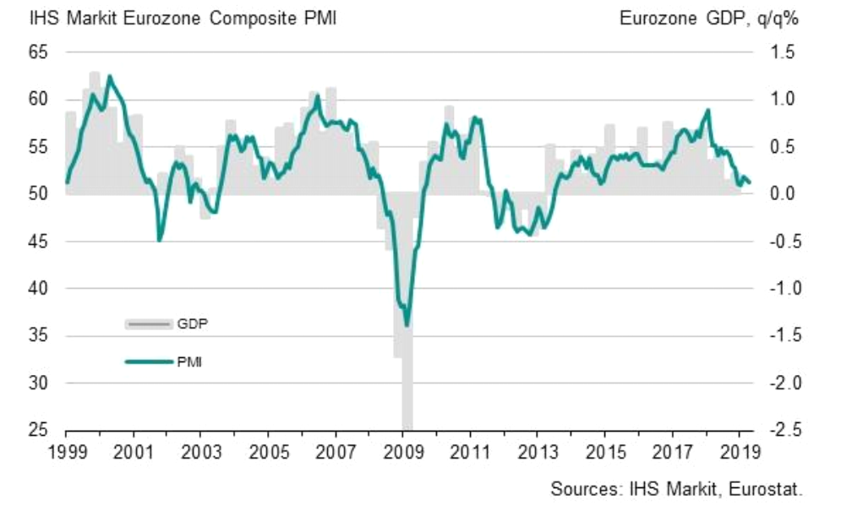
Talouskasvu euromaissa on hidastunut nopeasti Teollisuuden ja palvelujen ostopäällikköindeksi, 50 = ei muutosta edelliskuukaudesta
Viimeisin tieto huhtikuu 2019.
Lähde: Markit

Slide 44
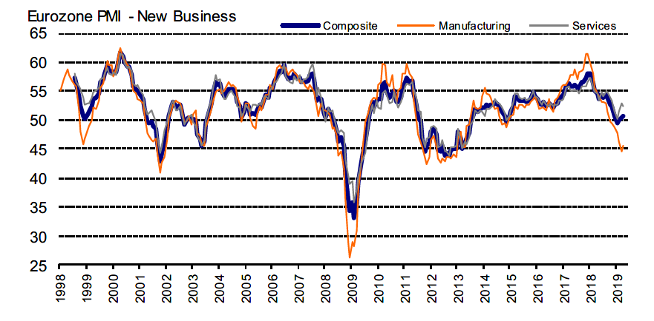
Teollisuuden uudet tilaukset euromaissa ovat vähentyneet, palveluissa pientä kasvua Teollisuuden ja palvelujen ostopäällikköindeksi, 50 = ei muutosta edelliskuukaudesta
Viimeisin tieto huhtikuu 2019
Lähde: Markit

Slide 45
Teollisuustuotanto on kasvanut myös Suomessa, mutta takamatkaa EU-keskiarvoon on vielä 15 %
Lähde: Macrobond

Slide 46
Teollisuustuotanto Suomessa on jäänyt jälkeen useista kilpailijamaista
Lähde: Macrobond

Slide 47
Euroalueella kuluttajien luottamus on heikentynyt
Lähde: Macrobond

Slide 48
Suomessa kuluttajien luottamus on heikentynyt
Lähde: Macrobond, Tilastokeskus (kuluttajien luottamusindeksi)

Slide 49
Kiinassa kasvu hidastuu, Brasiliassa ja Venäjällä on heikkoa kasvua
Kiinan, Intian, Brasilian ja Venäjän osuus maailmantaloudesta on ostovoimakorjattuna 31 %
Lähde: Macrobond

Slide 50
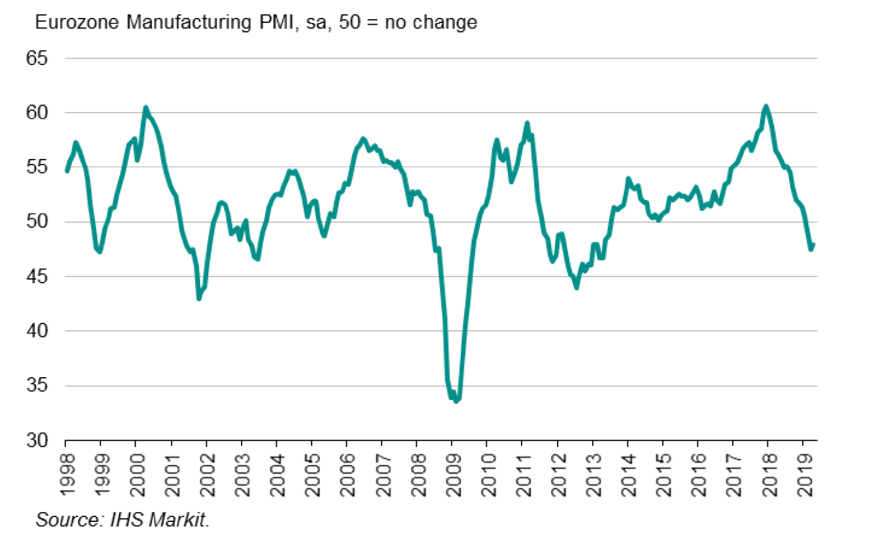
Euroalueen teollisuudessa tuotanto vähenee
Teollisuuden ostopäällikköindeksi, 50 = ei muutosta edelliskuukaudesta
Viimeisin tieto huhtikuu 2019.
Lähde: Markit

Slide 51
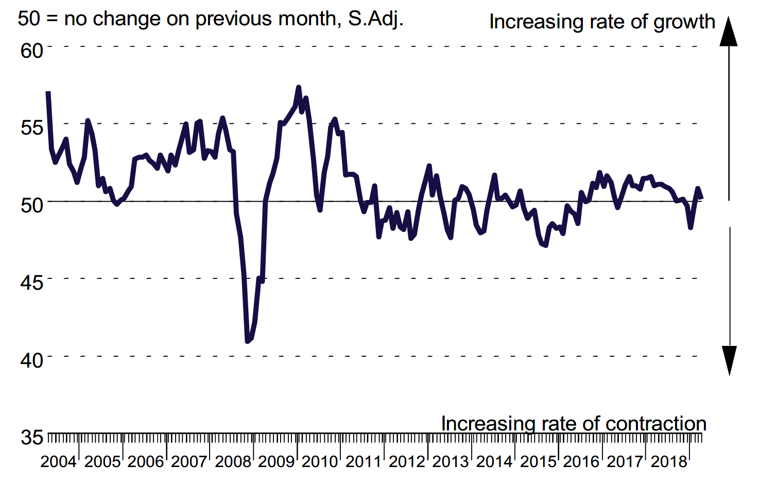
Kiinan teollisuudessa tuotanto kasvaa hieman
Teollisuuden ostopäällikköindeksi, 50 = ei muutosta edelliskuukaudesta
Viimeisin tieto huhtikuu 2019.
Lähde: Markit

Slide 52
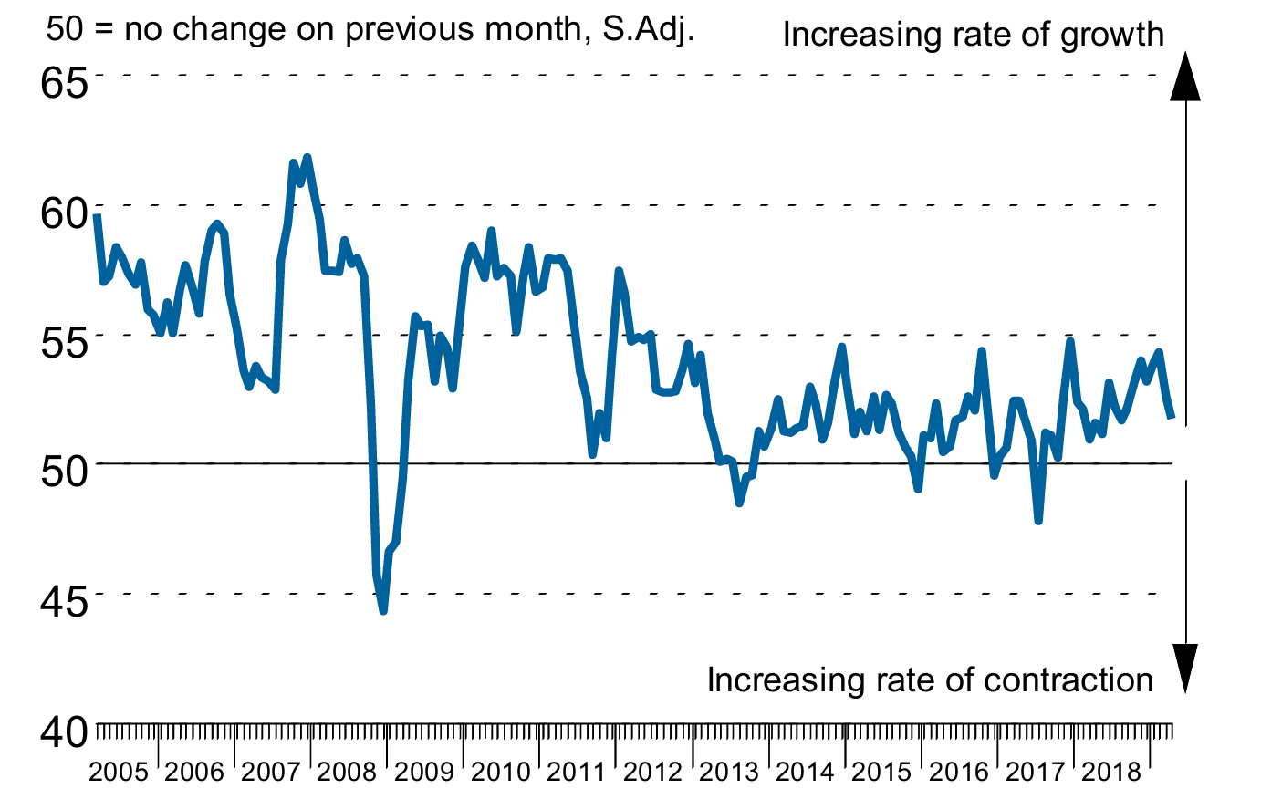
Intian teollisuudessa tuotanto kasvaa hidastuen
Teollisuuden ostopäällikköindeksi, 50 = ei muutosta edelliskuukaudesta
Viimeisin tieto huhtikuu 2019.
Lähde: Markit

Slide 53
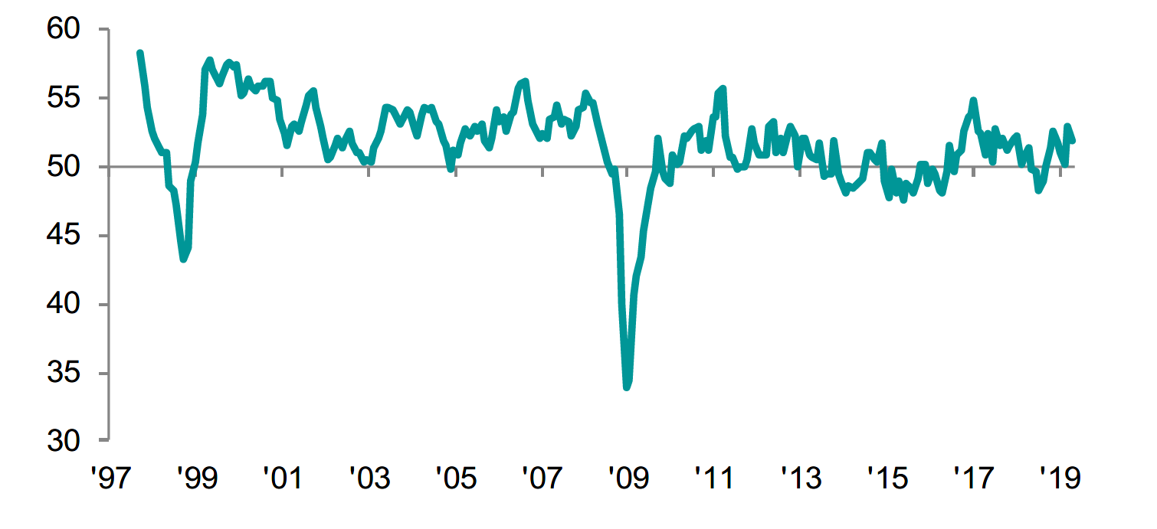
Venäjän teollisuudessa tuotanto kasvaa hieman
Teollisuuden ostopäällikköindeksi, 50 = ei muutosta edelliskuukaudesta
Viimeisin tieto huhtikuu 2019.
Lähde: Markit

Slide 54
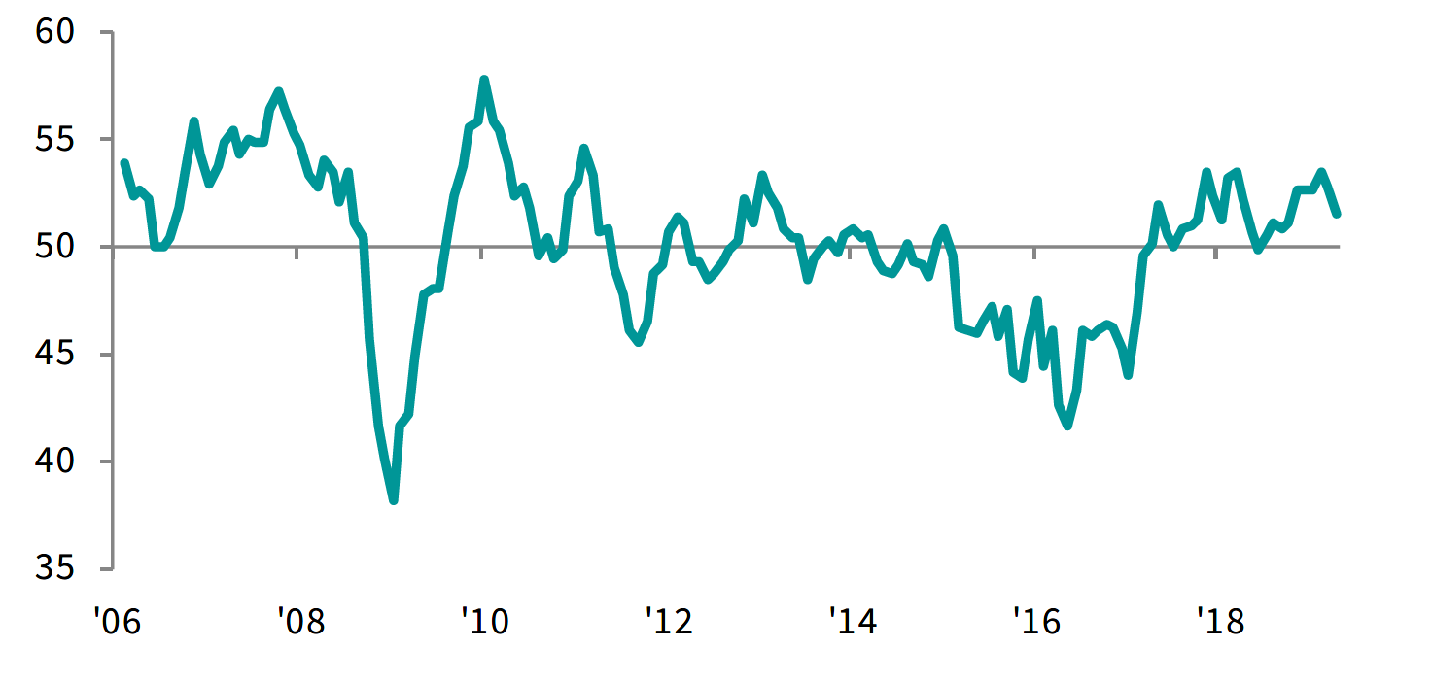
Brasilian teollisuudessa tuotanto kasvaa hidastuen
Teollisuuden ostopäällikköindeksi, 50 = ei muutosta edelliskuukaudesta
Viimeisin tieto huhtikuu 2019.
Lähde: Markit

Slide 55
Yhdysvaltain teollisuudessa tuotannon kasvu on hidastunut
Teollisuuden ostopäällikköindeksi, 50 = ei muutosta edelliskuukaudesta
Lähde: Macrobond

Slide 56
Teollisuustuotannon kasvu on hidastunut maailmanlaajuisesti
Lähde: Macrobond, The CPB Netherlands Bureau for Economic Policy Analysis

Slide 57
Maailmankauppa on laskusuunnassa
Viennin määrän kehitys
Lähde: Macrobond, The CPB Netherlands Bureau for Economic Policy Analysis

Slide 58
Kiinan tuonti on vähentynyt monista maista, eniten Yhdysvalloista
Lähde: Macrobond

Slide 59
Kiinan tuonti on vähentynyt monista maista, eniten Yhdysvalloista
Lähde: Macrobond

Slide 60
Kiinan tuonti USA:sta on vähentynyt paljon enemmän kuin vienti USA:han
Lähde: Macrobond

Slide 61
Rakentamisen kasvu Kiinassa on selvästi aiempaa hitaampaa
Kiinan osuus Aasian bkt:sta on ostovoimakorjattuna 42 %
Lähde: Macrobond

Slide 62
Kiinteät investoinnit ovat päässeet kasvuun myös Brasiliassa
Venäjän osuus Euroopan bkt:sta on ostovoimakorjattuna 13 %
Brasilian osuus Keski- ja Etelä-Amerikan bkt:sta on ostovoimakorjattuna 35 %
Lähde: Macrobond

Slide 63
EU-maiden vienti Venäjälle on elpynyt vain hieman
Lähde: Macrobond

Slide 64
Venäjän* osuus teknologiateollisuuden Suomen viennistä on pudonnut alle 5 prosentin
%
*) Neuvostoliitto vuoteen 1991 asti.
Lähde: Tulli

Slide 65
Uusien asuntojen myynti USA:ssa on elpynyt uudelleen
Taantumat USA:ssa
Lähde: Macrobond

Slide 66
Poliittinen epävarmuus horjuttaa maailman talousvakautta – valuuttakurssit muuttuvat paljon
Lähde: Macrobond

Slide 67
Poliittinen epävarmuus horjuttaa maailman talousvakautta – valuuttakurssit muuttuvat paljon
Lähde: Macrobond

Slide 68
”Kauppasodan” vaiheita 2018-2019
USA / Kiina
17.1.2018 USA:n tasoitustullit ruostumattoman teräksen tuonnille Kiinasta ja Intiasta
22.1.2018 USA:n suojatariffit pesukoneille ja aurinkopaneeleille
14.2.2018 USA:n polkumyyntihinnoittelun estävä tulli Kiinasta tuleville valurautaputkien liitoksille
27.2.2018 USA:n polkumyyntihinnoittelun estävä tulli Kiinasta tulevalle alumiinifoliolle
15.3.2018 USA:n tullit teräkselle (25 %) ja alumiinille (10 %) lähes kaikille maille, ml. Kiina
20.3.2018 USA:n polkumyyntihinnoittelun estävä tulli Kiinasta ja Intiasta tulevalle ruostumattomalle teräkselle
22.3.2018 USA:n polkumyyntihinnoittelun estävä tulli kartonkien sulkemiseen tarkoitetuille "niiteille”
23.3.2018 USA:n 25 %:n tullit kaikille niille tuotteille, jotka kuuluvat sektorin 301 alle (mm. teknologiavaihto ja investoinnit)
2.4.2018 Kiinan 3 miljardin dollarin tullit USA:n tuotteille (tuoreet hedelmät, pähkinät, viinit, sianliha jne.) vastauksena teräs- ja alumiinitulleille
9.4.2018 USA poistaa kauppaoikeudet kiinalaiselta telecomyritykseltä, ZTE:ltä, estäen yhdysvaltalaisten yritysten tekemästä kauppaa sen kanssa tulevina seitsemänä vuotena
9.5.2918 ZTE keskeyttää pääasialliset operatiiviset toimintonsa USA:ssa, mutta pyrkii edelleen pääsemään sopuun Yhdysvaltojen hallinnon kanssa
13.5.2018 Trump ilmoittaa pelastavansa ZTE:n, sillä ”sen saamat rangaistukset tuhoavat liikaa kiinalaisten työpaikkoja”
23.5..2018 USA aloittaa kansallista turvallisuutta koskevan tutkinnan autojen tuonnista USA:han. Tarkoituksena olisi nostaa tuontiautojen tullit 20 %:iin. Tutkinnassa vedotaan kansalliseen turvallisuuteen. Tiedotteessa ei suoraan puhuta maista, joita tullit koskisivat, mutta käytännössä myös Kiinaa
29.5.2018 USA lisää immateriaalioikeuksien nojalla tulleja 50 miljardilla dollarilla
15.6.2018 USA määrää uusia tulleja, jotka ovat arvoltaan 50 miljardia dollaria. Tullit kohdistuvat pääasiassa korkean teknologian tuotteisiin ja tulevat voimaan kahdessa eri vaiheessa.
3.7.2018 Kiinalainen tuomioistuin estää yhdysvaltalaisen mikrosiruyrityksen toiminnan Kiinassa.
6.7.2018 ZTE saa rajoitetun toimintaoikeuden Yhdysvaltoihin.
6.7.2018 USAn asettamat 34 miljardin dollarin tullit tulevat voimaan.
6.7.2018 Kiinan asettamat 34 miljardin dollarin tullit tulevat voimaan.
24.7.2018 USDA ilmoittaa avustavansa yhdysvaltalaisia maanviljelijöitä johtuen Kiinan "epäoikeutetusta vastaiskusta".
1.8.2018 USA harkitsee muuttavansa 200 miljardia dollaria koskevien tullien prosentit 10:stä 25:een (10%-->25%) saadakseen Kiinan takaisin neuvottelupöytään.
23.8.2018 USA asettaa voimaan 25 %:n tullit arvoltaan $16 mrd. kiinalaisille tuotteille (301-toimet, 301 Section)
23.8. 2018 Kiina asettaa voimaan 25 %:n tullit, jotka arvoltaan n. $16 mrd yhdysvaltalaisia tuotteita
24.9.2018 USA asettaa voimaan 10 %:n tullit yhteensä 200 miljardin dollarin Kiinan tuonnille
24.9.2018 Kiina asettaa voimaan yhteensä 60 miljardin dollarin tullit yhdysvaltaisille tuotteille.
7.3.2018 Huawei haastaa USA:n hallinnon oikeuteen.
USA / EU
1.3.2018 USA ilmoittaa asettavansa teräkselle (25 %) ja alumiinille (10 %) tullit lähes kaikille maille. Ilmoituksen mukaan ne astuvat voimaan "ensi viikolla". EU saa kuitenkin toistaiseksi vapautuksen.
2.3.2018 Juncker ilmoittaa, että EU suunnittelee omia tullejaan Yhdysvaltoja vastaan. Tulli koskisi Harley-Davidsoneita, bourbon whiskyä sekä Leviksen farkkuja. EU:n komissio kertoo ilmoittavansa "tasoitustoimista" (rebalancing) muutaman päivän kuluessa.
8.3.2018 USA ilmoittaa alumiini- ja terästulleista, jotka tulevat voimaan 15 päivän määräajan jälkeen.
22.3.2018 USA päättää, että EU säästyy teräs- ja alumiinitulleilta huhtikuun loppuun saakka.
30.4.2018 USA jatkaa tullihelpotuksia Kanadan, Meksikon sekä EU:n osalta 30:llä päivällä.
23.5.2018 USA aloittaa kansallista turvallisuutta koskevan tutkinnan autojen tuonnista USA:han. Tarkoituksena olisi nostaa tuontiautojen tullit 20 %. Tutkinnassa vedotaan kansalliseen turvallisuuteen. Tiedotteessa ei suoraan puhuta maista, joita tullit koskisivat, mutta käytännössä myös EU:ta.
31.5.2018 USA lakkauttaa odotetusti vapauksia saaneiden maiden (ml. EU) teräs- ja alumiinitullihelpotukset.
22.6.2018 EU:n vastatullit USA:ta vastaan astuvat voimaan ja koskevat arvoltaan noin 2,8 miljardia euroa.
25.7.2018 Jean-Claude Juncker vierailee valkoisessa talossa. Kauppasodan uhka USA:n ja EU:n välillä hellittää. Juncker sanoo sopineensa Trumpin kanssa, että neuvotteluiden ollessa kesken, autotullia ei nosteta. Sama pätee muihinkin tuotekategorioihin. Lisäksi Trump lupasi, että teräs- ja alumiinitulleja harkitaan uudelleen EU:n kohdalla. Samalla EU valmistautuu poistamaan omat tullinsa (mm. bourbon ja appelsiinimehu) Yhdysvaltoja vastaan, mikäli USA päätyy poistamaan teräs- ja alumiinitullit. Neuvotteluissa puhuttiin myös EU:n halukkuudesta tuoda tulevaisuudessa nesteytettyä maakaasua (LNG) Yhdysvalloista.
USA / muut maat
1.3.2018 USA ilmoittaa asettavansa teräkselle (25 %) ja alumiinille (10 %) tullit lähes kaikille maille. Ilmoituksen mukaan ne astuvat voimaan "ensi viikolla". Muutamat maat (Kanada, Meksiko, EU, Etelä-Korea, Australia, Argentiina, Brasilia) rajautuvat vielä tässä vaiheessa tullien ulkopuolelle 30.4.2018 asti.
30.4.2018 USA on päässyt sopuun terästulleista Argentiinan, Australian, Brasilian sekä Etelä-Korean kanssa. USA jatkaa tullihelpotuksia Kanadan, Meksikon sekä EU:n osalta 30:llä päivällä.
23.5.2018 USA aloittaa kansallista turvallisuutta koskevan tutkinnan autojen tuonnista Yhdysvaltoihin. Tarkoituksena olisi nostaa tuontiautojen tullit 20 %. Tutkinnassa vedotaan kansalliseen turvallisuuteen.
31.5.2018 USA lakkauttaa odotetusti em. maiden tullihelpotukset.
5.6.2018 Meksiko ottaa käyttöönsä tuontitullit USA:ta vastaan. Tullit koskevat yhdysvaltalaisia tuotteita noin kolmen miljardin edestä.
14.6.2018 Intia ilmoittaa WTO:lle aloittavansa vastatoimet USA:ta vastaan. Alun perin tullien tuli tulla voimaan 8.8, mutta siirtyi lopulta alkamaan 18.9.
30.6.2018 Kanada ottaa käyttöön omat vastatullinsa USA:ta vastaan. Tullilistalta löytyvät esimerkiksi appelsiinimehu ja bourbonviski.
27.8.2018 USA ja Meksiko pääsevät sopuun vapaakauppasopimuksesta. Trump ilmoittaa, että uutta sopimusta ei kutsuta enää NAFTA:ksi vaan "United States-Mexico Trade Agreement".
Lähde: Ulkoministeriö

Slide 69
Yli 80 % Kiinasta Yhdysvaltoihin tuotavista koneista ja laitteista on tuontitullien piirissä

Slide 70
Maailmantalouden ennustetaan kasvavan 3,3 % vuonna 2019
Bkt:n kasvu 2019 / 2018, %
Intia
Kasvu keskimäärin:
+3,3 %
Kiina
Muu
Aasia
Muu it. Eurooppa
Muu Lat. Am.
Meksiko
Lähi-itä ja
Afrikka
Brasilia
Pohjois-Amerikka
Venäjä
Länsi-Eurooppa
Japani
Pylvään leveys kuvaa osuutta (ostovoimapariteetilla korjatusta) maailman bkt:stä vuonna 2018, %
Lähde: IMF (April 2019)

Slide 71
Teknologiateollisuuden vientimarkkinoilla kysyntä kasvaa 2,5 % vuonna 2019
Bkt:n kasvu 2019 / 2018, %
Intia
Kiina
Muu Lat. Am.
Kasvu keskimäärin:
+2,5 %
Muu it.
Eurooppa
Meksiko
Lähi-itä ja Afrikka
Muu
Aasia
Brasilia
Pohjois-Amerikka
Venäjä
Länsi-Eurooppa
Japani
Pylvään leveys kuvaa osuutta teknologiateollisuuden Suomen viennistä vuonna 2018, %
Lähde: IMF (April 2019), Tullihallitus

Slide 72
Teknologiateollisuus Suomessa
epävarmuus heikentää kasvunäkymiä, toistaiseksi selvitty säikähdyksellä

Slide 73
Teknologiateollisuuden liikevaihto Suomessa kasvoi 6 % vuonna 2018 ja oli 77 miljardia euroa
Liikevaihdon kasvu 2018, %:
Kone- ja metalli +6 %
Elektroniikka- ja sähkö +6 %
Metallien jalostus +7 %
Suunnittelu- ja konsultointi +5 %
Tietotekniikka +6 %
Lähde: Macrobond, Tilastokeskus / Kansantalouden tilinpito, Teknologiateollisuus ry

Slide 74
Teknologiateollisuuden liikevaihto Suomessa oli noin 77 miljardia euroa vuonna 2018 Kasvusta noin puolet oli tuottajahintojen nousua, puolet volyymikasvua
Kausipuhdistetut teollisuuden ja palveluiden liikevaihtokuvaajat
Lähde: Macrobond, Tilastokeskus

Slide 75
Teknologiateollisuuden liikevaihto Suomessa kasvoi kaikilla päätoimialoilla vuonna 2018
Kausipuhdistetut teollisuuden ja palveluiden liikevaihtokuvaajat
Osuudet liikevaihdosta 2017: kone- ja metallituoteteollisuus 41 %, elektroniikka- ja sähköteollisuus 20 %, tietotekniikka-ala 17 %, metallien jalostus 14 %, suunnittelu ja konsultointi 8 %
Lähde: Macrobond, Tilastokeskus

Slide 76
Tuottajahintojen nousu on ollut ripeää, hinnat selittävät pääosan teollisuuden liikevaihdon kasvusta
Lähde: Tilastokeskus (tuottajahintaindeksit)

Slide 77
Teknologiateollisuuden* uudet tilaukset Suomessa
Miljoonaa euroa, käyvin hinnoin
2008 | 2009 | 2010 | 2011 | 2012 | 2013 | 2014 | 2015 | 2016 | 2017 | 2018 | 2019
Muutos: | I,2019 / I,2018 | I,2019 / IV,2018
Vientiin: | +20 % | -1 %
Kotimaahan: | -2 % | +3 %
Yhteensä: | +14 % | 0 %
*) Pl. metallien jalostus, pelialan ohjelmistoyritykset ja datakeskukset
Lähde: Teknologiateollisuus ry:n tilauskantatiedustelun vastaajayritykset,
viimeisin tieto tammi-maaliskuu 2019.

Slide 78
Teknologiateollisuuden* tilauskanta Suomessa
Miljoonaa euroa, käyvin hinnoin
Yhteensä
2008 | 2009 | 2010 | 2011 | 2012 | 2013 | 2014 | 2015 | 2016 | 2017 | 2018 | 2019
Muutos: | 31.3.2019 / 31.3.2018 | 31.3.2019 / 31.12.2018
Vientiin: | +17 % | +7 %
Kotimaahan: | +3 % | +5 %
Yhteensä: | +14 % | +6 %
*) Pl. metallien jalostus, pelialan ohjelmistoyritykset ja datakeskukset
Lähde: Teknologiateollisuus ry:n tilauskantatiedustelun vastaajayritykset,
viimeisin tieto 31.3.2019.

Slide 79
Teknologiateollisuuden yritysten saamat tarjouspyynnöt Suomessa*
2008 | 2009 | 2010 | 2011 | 2012 | 2013 | 2014 | 2015 | 2016 | 2017 | 2018 | 2019
*) ”Onko tarjouspyyntöjen määrässä viime viikkoina näkyvissä oleellista vähenemistä tai lisääntymistä, kun verrataan tilannetta noin kolme kuukautta sitten vallinneeseen tilanteeseen”. Saldoluku = niiden yritysten osuus, joissa tarjouspyyntöjen määrä on lisääntynyt – niiden yritysten määrä, joissa tarjouspyyntöjen määrä on vähentynyt.
Lähde: Teknologiateollisuus ry:n tilauskantatiedustelu,
viimeisin kyselyajankohta huhtikuu 2019.

Slide 80
Elektroniikka- ja sähköteollisuuden uudet tilaukset Suomessa
Miljoonaa euroa, käyvin hinnoin
2008 | 2009 | 2010 | 2011 | 2012 | 2013 | 2014 | 2015 | 2016 | 2017 | 2018 | 2019
Muutos: | I,2019 / I,2018 | I,2019 / IV,2018
Vientiin: | +18 % | +4 %
Kotimaahan: | +3 % | -8 %
Yhteensä: | +15 % | +1 %
Lähde: Teknologiateollisuus ry:n tilauskantatiedustelun vastaajayritykset,
viimeisin tieto tammi-maaliskuu 2019.

Slide 81
Elektroniikka- ja sähköteollisuuden tilauskanta Suomessa
Miljoonaa euroa, käyvin hinnoin
Yhteensä
2008 | 2009 | 2010 | 2011 | 2012 | 2013 | 2014 | 2015 | 2016 | 2017 | 2018 | 2019
Muutos: | 31.3.2019 / 31.3.2018 | 31.3.2019 / 31.12.2018
Vientiin: | +12 % | +3 %
Kotimaahan: | +8 % | -4 %
Yhteensä: | +12 % | +2 %
Lähde: Teknologiateollisuus ry:n tilauskantatiedustelun vastaajayritykset,
viimeisin tieto 31.3.2019.

Slide 82
Kone- ja metallituoteteollisuuden uudet tilaukset Suomessa
Miljoonaa euroa, käyvin hinnoin
2008 | 2009 | 2010 | 2011 | 2012 | 2013 | 2014 | 2015 | 2016 | 2017 | 2018 | 2019
Muutos: | I,2019 / I,2018 | I,2019 / IV,2018
Vientiin: | +23 % | -4 %
Kotimaahan: | +1 % | +6 %
Yhteensä: | +18 % | -3 %
Lähde: Teknologiateollisuus ry:n tilauskantatiedustelun vastaajayritykset,
viimeisin tieto tammi-maaliskuu 2019.

Slide 83
Kone- ja metallituoteteollisuuden tilauskanta Suomessa
Miljoonaa euroa, käyvin hinnoin
Yhteensä
2008 | 2009 | 2010 | 2011 | 2012 | 2013 | 2014 | 2015 | 2016 | 2017 | 2018 | 2019
Muutos: | 31.3.2019 / 31.3.2018 | 31.3.2019 / 31.12.2018
Vientiin: | +18 % | +8 %
Kotimaahan: | +3 % | +9 %
Yhteensä: | +16 % | +8 %
Lähde: Teknologiateollisuus ry:n tilauskantatiedustelun vastaajayritykset,
viimeisin tieto 31.3.2019.

Slide 84
Suunnittelu- ja konsultointialan uudet tilaukset Suomessa
Miljoonaa euroa, käyvin hinnoin
2008 | 2009 | 2010 | 2011 | 2012 | 2013 | 2014 | 2015 | 2016 | 2017 | 2018 | 2019
Muutos: | I,2019 / I,2018 | I,2019 / IV,2018
Vientiin: | -1 % | -4 %
Kotimaahan: | +4 % | +7 %
Yhteensä: | +3 % | +6 %
Lähde: Teknologiateollisuus ry:n tilauskantatiedustelun vastaajayritykset,
viimeisin tieto tammi-maaliskuu 2019.

Slide 85
Suunnittelu- ja konsultointialan tilauskanta Suomessa
Miljoonaa euroa, käyvin hinnoin
Yhteensä
2008 | 2009 | 2010 | 2011 | 2012 | 2013 | 2014 | 2015 | 2016 | 2017 | 2018 | 2019
Muutos: | 31.3.2019 / 31.3.2018 | 31.3.2019 / 31.12.2018
Vientiin: | -17 % | -4 %
Kotimaahan: | +14 % | +6 %
Yhteensä: | +9 % | +5 %
Lähde: Teknologiateollisuus ry:n tilauskantatiedustelun vastaajayritykset,
viimeisin tieto 31.3.2019.

Slide 86
Tietotekniikka-alan uudet tilaukset Suomessa
Miljoonaa euroa, käyvin hinnoin
2008 | 2009 | 2010 | 2011 | 2012 | 2013 | 2014 | 2015 | 2016 | 2017 | 2018 | 2019
Muutos: | I,2019 / I,2018 | I,2019 / IV,2018
Yhteensä: | -11 % | +15 %
*) Pl. pelialan ohjelmistoyritykset ja datakeskukset
Lähde: Teknologiateollisuus ry:n tilauskantatiedustelun vastaajayritykset,
viimeisin tieto tammi-maaliskuu 2019.

Slide 87
Tietotekniikka-alan* tilauskanta Suomessa
Miljoonaa euroa, käyvin hinnoin
2008 | 2009 | 2010 | 2011 | 2012 | 2013 | 2014 | 2015 | 2016 | 2017 | 2018 | 2019
Muutos: | 31.3.2019 / 31.3.2018 | 31.3.2019 / 31.12.2018
Yhteensä: | -1 % | +6 %
*) Pl. pelialan ohjelmistoyritykset ja datakeskukset
Lähde: Teknologiateollisuus ry:n tilauskantatiedustelun vastaajayritykset,
viimeisin tieto 31.3.2019.

Slide 88
Teknologiateollisuuden henkilöstö Suomessa ja ulkomailla
Lähde: Tilastokeskus, Teknologiateollisuus ry:n henkilöstötiedustelu

Slide 89
Teknologiateollisuuden henkilöstörekrytoinnit Suomessa vuosineljänneksittäin
Lähde: Teknologiateollisuus ry:n henkilöstötiedustelu

Slide 90
Yhteenveto teknologiateollisuuden tilanteesta ja kevään 2019 näkymistä Suomessa
Liikevaihto Suomessa oli yhteensä 77 miljardia euroa vuonna 2018. Kasvua edellisvuotisesta oli koko vuoden ajalta noin 6 prosenttia. Tammikuussa 2019 kasvua oli saman verran viimevuotisesta.
Alan yritykset Suomessa saivat uusia tilauksia tammi-maaliskuussa euromääräisesti saman verran kuin loka-joulukuussa, mutta 14 prosenttia enemmän kuin viime vuonna samaan aikaan.
Tilauskannan arvo oli maaliskuun lopussa 6 prosenttia suurempi kuin joulukuun lopussa ja 14 prosenttia suurempi kuin vuoden 2018 maaliskuussa.
Teknologiateollisuuden liikevaihto on keväällä 2019 arvoltaan suurempi kuin vuonna 2018 vastaavaan aikaan.
Teknologiateollisuuden yritysten henkilöstö Suomessa kasvoi tammi-maaliskuussa runsaat kolme prosenttia verrattuna vuoden 2018 keskiarvoon. Henkilöstöä oli maaliskuun lopussa 318 500 eli lähes 7 500 enemmän kuin viime vuonna. Tämän lisäksi alan yrityksillä oli vuokratyövoimaa lähes 20 000 henkilöä.
Alan yritysten henkilöstörekrytoinnit kääntyivät uudelleen kasvuun tammi-maaliskuussa. Rekrytointeja oli yhteensä 12 500. Pk-yritysten osuus rekrytoinneista oli 61 prosenttia.

Slide 91
Teknologiateollisuuden yritysten kannattavuus Suomessa on parantunut, mutta ei ole yltänyt 2006-2008 tasolle

Slide 92
Kannattavuus (mediaani) teknologiateollisuuden yrityksissä Suomessa on parantunut korkeasuhdanteessa
Liiketulos/liikevaihto (mediaani), %
Matalasuhdanne teknologiateollisuudessa
Lähde: Tilastokeskuksen tilinpäätösaineisto, Teknologiateollisuus ry:n jäsenrekisteri

Slide 93
Teknologiateollisuus ry:n jäsenyritysten liiketulos Suomessa 2017
Liiketulos-% = liiketulos / liikevaihto *100 Kuvaa varsinaisen toiminnan tulosta ennen veroja sekä rahoitustuottoja ja -kuluja
Yritykset satunnaisjärjestyksessä
Lähde: Tilastokeskuksen tilinpäätösaineisto, Teknologiateollisuus ry:n jäsenrekisteri

Slide 94
Teknologiateollisuus ry:n jäsenyritysten nettotulos Suomessa 2017
Nettotulos -% = nettotulos / liikevaihto *100 (verojen sekä rahoitustuottojen ja –kulujen jälkeen)
Hyvä (21 %)
Tyydyttävä (23 %)
Heikko (33 %)
Tappiollinen (23 %)
Yritykset satunnaisjärjestyksessä
Lähde: Tilastokeskuksen tilinpäätösaineisto, Teknologiateollisuus ry:n jäsenrekisteri

Slide 95
Teknologiateollisuus ry:n jäsenyritysten sijoitetun pääoman tuotto Suomessa 2017
Sijoitetun pääoman tuotto -% = (nettotulos+rahoituskulut+verot) / (sijoitettu pääoma tilikaudella) *100 Mittaa yrityksen tuottoa, joka on saatu yritykseen sijoitetulle, korkoa tai muuta tuottoa vaativalle pääomalle
Yritykset satunnaisjärjestyksessä
Lähde: Tilastokeskuksen tilinpäätösaineisto, Teknologiateollisuus ry:n jäsenrekisteri

Slide 96
Teknologiateollisuus ry:n jäsenyritysten omavaraisuusaste Suomessa 2017
Omavaraisuusaste -% = (oma pääoma yhteensä + tilinpäätössiirtojen kertymä yhteensä) / oikaistu tase *100 Mittaa yrityksen vakavaraisuutta vertaamalla taseen omia pääomia taseen loppusummaan
Yritykset satunnaisjärjestyksessä
Lähde: Tilastokeskuksen tilinpäätösaineisto, Teknologiateollisuus ry:n jäsenrekisteri

Slide 97
Teknologiateollisuuden tuotteita ja palveluja käytetään paljon välituotteina* eri toimialoilla
Miljardia euroa
*) Välituotekäyttö koostuu tuotantoprosessissa panoksina kulutettavien tavaroiden ja palveluiden arvosta, pl. kiinteät varat.
Lähde: Tilastokeskus, Panos-tuotos –laskelmat 2014

Slide 98
Teknologiateollisuuden työpaikoista Suomessa puolet suuntautuu alihankintaan
Suomessa valmistettujen välituotteiden* tuomat välittömät työpaikat Suomessa
*) Välituotekäyttö koostuu tuotantoprosessissa panoksina kulutettavien tavaroiden ja palveluiden arvosta, pl. kiinteät varat.
Lähde: Tilastokeskus, Panos-tuotos –laskelmat 2014

Slide 99
Teknologiateollisuuden henkilöstökehitys Suomessa ja maailmalla

Slide 100
Teknologiateollisuuden henkilöstö
Henkilöstöstä noin 3 500
lomautusjärjestelyjen
piirissä 31.3.2019
31.3
Lähde: Tilastokeskus, Teknologiateollisuus ry:n henkilöstötiedustelu, Macrobond

Slide 101
Teknologiateollisuuden henkilöstö Suomessa päätoimialoittain
31.3
Lähde: Tilastokeskus, Teknologiateollisuus ry:n henkilöstötiedustelu, Macrobond

Slide 102
Teknologiateollisuuden henkilöstö tytäryrityksissä ulkomailla päätoimialoittain
Lähde: Teknologiateollisuus ry:n henkilöstötiedustelu, Macrobond

Slide 103
Teknologiateollisuuden henkilöstö tytäryrityksissä ulkomailla alueittain
Lähde: Teknologiateollisuus ry:n henkilöstötiedustelu, Macrobond

Slide 104
Teknologiateollisuuden henkilöstö tytäryrityksissä ulkomailla alueittain
Lähde: Teknologiateollisuus ry:n henkilöstötiedustelu, Macrobond

Slide 105
Teknologiateollisuuden henkilöstö tytäryrityksissä ulkomailla maittain
Tiedot vuodelta 2018
Lähde: Teknologiateollisuus ry:n henkilöstötiedustelu

Slide 106
Elektroniikka- ja sähköteollisuuden henkilöstö tytäryrityksissä ulkomailla
Lähde: Teknologiateollisuus ry:n henkilöstötiedustelu, Macrobond

Slide 107
Kone- ja metallituoteteollisuuden henkilöstö
31.3
Lähde: Tilastokeskus, Teknologiateollisuus ry:n henkilöstötiedustelu, Macrobond

Slide 108
Kone- ja metallituoteteollisuuden henkilöstö tytäryrityksissä ulkomailla
Lähde: Teknologiateollisuus ry:n henkilöstötiedustelu, Macrobond

Slide 109
Metallien jalostuksen henkilöstö
31.3
Lähde: Tilastokeskus, Teknologiateollisuus ry:n henkilöstötiedustelu, Macrobond

Slide 110
Metallien jalostuksen henkilöstö tytäryrityksissä ulkomailla
Lähde: Teknologiateollisuus ry:n henkilöstötiedustelu, Macrobond

Slide 111
Suunnittelu- ja konsultointialan henkilöstö
31.3
Lähde: Tilastokeskus, Teknologiateollisuus ry:n henkilöstötiedustelu, Macrobond

Slide 112
Suunnittelu- ja konsultointialan henkilöstö tytäryrityksissä ulkomailla
Lähde: Teknologiateollisuus ry:n henkilöstötiedustelu, Macrobond

Slide 113
Tietotekniikka-alan henkilöstö
31.3
Lähde: Tilastokeskus, Teknologiateollisuus ry:n henkilöstötiedustelu, Macrobond

Slide 114
Tietotekniikka-alan henkilöstö tytäryrityksissä ulkomailla
Lähde: Teknologiateollisuus ry:n henkilöstötiedustelu, Macrobond

Slide 115
Teknologiateollisuuden henkilöstön
eläkkeelle siirtyminen Suomessa
Henkilöä / vuosi
Toimihenkilöt
Työntekijät
Lähde: Teknologiateollisuus ry:n palkkatiedustelu, Eläketurvakeskus, Tilastokeskus

Slide 116
Teknologiateollisuuden työntekijöiden (toimihenkilöt pl.) eläkkeelle siirtyminen Suomessa
Henkilöä / vuosi
Lähde: Teknologiateollisuus ry:n palkkatiedustelu, Eläketurvakeskus, Tilastokeskus

Slide 117
Teknologiateollisuus ry:n jäsenyritykset 2017
Yritysten lukumäärä / 1 587
Henkilöstön määrä / 175 974
1–249 henkilön yritykset
500–999 henkilön yritykset
250–499 henkilön yritykset
1000– henkilön yritykset
Lähde: Teknologiateollisuus ry:n jäsentietojärjestelmä

Slide 118
Teknologiateollisuus ry:n pk-jäsenyritykset 2017
Yritysten lukumäärä / 1 439
Henkilöstön määrä / 68 763
1–19 henkilön yritykset
50–99 henkilön yritykset
20–49 henkilön yritykset
100–249 henkilön yritykset
Lähde: Teknologiateollisuus ry:n jäsentietojärjestelmä

Slide 119
Suomen talouskasvu on vakaalla pohjalla, jos myös vienti kasvaa

Slide 120
Suomen vienti on kasvanut vuoden 2015 jälkeen, mutta ei ole yltänyt vuoden 2008 huipulle
Lähde: Macrobond, Eurostat

Slide 121
Suomen viennissä on vuoden 2008 jälkeen lähes 40 prosentin takamatka verrattuna muihin euromaihin
Lähde: Macrobond, Eurostat

Slide 122
Suomen vienti on jäänyt kilpailijamaiden kehityksestä
Lähde: Macrobond, Eurostat

Slide 123
Suomen viennistä noin 70 % on tavaroita, vajaa 30 % palveluja
Lähde: Macrobond, Eurostat

Slide 124
Suomen tavaraviennin euromääräistä arvoa on kasvattanut myös tuottajahintojen nousu
Miljoonaa euroa kuukausittain, käyvin hinnoin
2008 | 2009 | 2010 | 2011 | 2012 | 2013 | 2014 | 2015 | 2016 | 2017 | 2018 | 2019
Viimeinen tieto maaliskuu 2019
Lähde: Tullihallitus (Tavaroiden ulkomaankauppa)

Slide 125
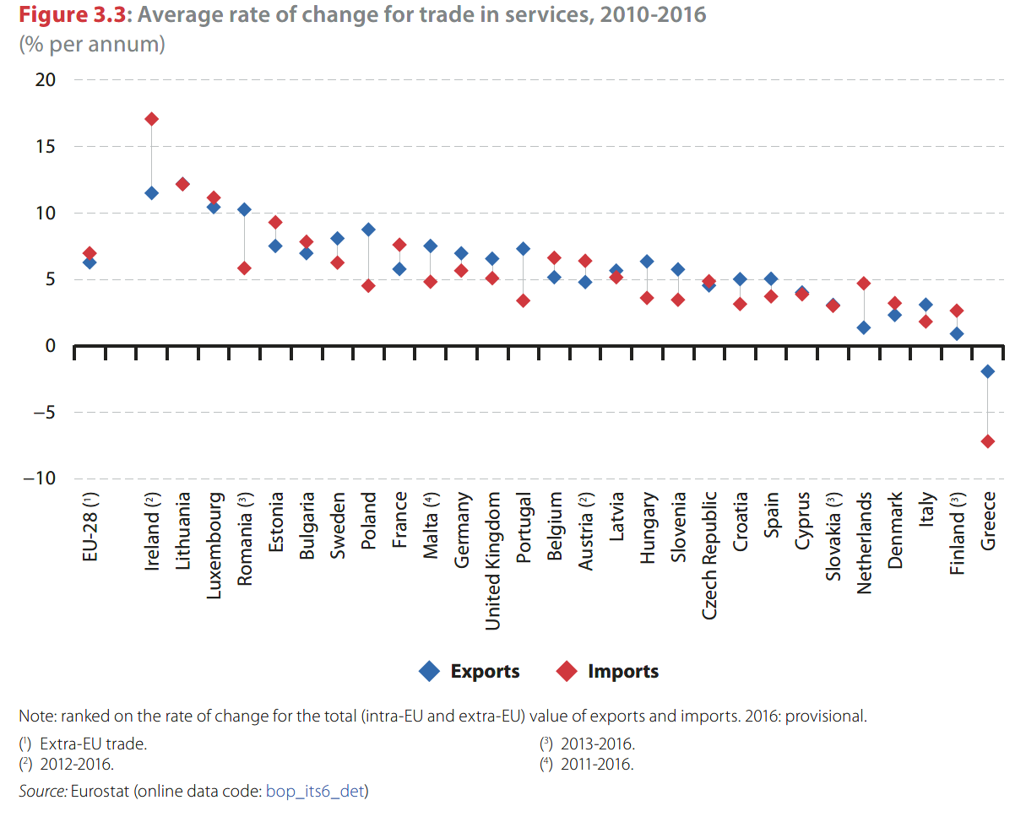
Palvelujen vienti Suomesta on kasvanut heikosti verrattuna muihin EU-maihin
Lähde: Eurostat

Slide 126
Kolmen suurinvestoinnin vaikutus Suomen vientiin
Laskelma Turun laivatilausten, Uudenkaupungin kasvaneen autontuotannon ja Äänekosken uuden sellutehtaan kokonaisvaikutuksesta Suomen vientiin vuosina 2017-2019

Slide 127
Laivatilaukset, autotuotanto ja Äänekosken sellutehdas kasvattavat Suomen tavara- ja palveluvientiä kaikkiaan 5 % vuosina 2017-2019
Tavara- ja palveluvienti Suomesta, miljardia euroa, käyvin hinnoin
Vaikutus Suomen koko vientiin: +5 % eli 3,8 miljardia
euroa verrattuna vuoden 2016 tasoon
*) Vuoden 2017 vientiennuste perustuu kansantalouden tilinpidon tavara- ja palveluvientitietoihin tammi-syyskuulta 2017.
Lähde: Tilastokeskus, Teknologiateollisuus ry, Metsäteollisuus ry

Slide 128
Laivatilaukset, autotuotanto ja Äänekosken sellutehdas kasvattavat Suomen tavaravientiä kaikkiaan 7,5 % vuosina 2017-2019
Tavaravienti Suomesta, miljardia euroa, käyvin hinnoin
Vaikutus Suomen koko tavaravientiin: +7,5 % eli 3,8 miljardia euroa verrattuna vuoden 2016 tasoon
*) Vuoden 2017 vientiennuste perustuu kansantalouden tilinpidon tavaravientitietoihin tammi-syyskuulta 2017.
Lähde: Tilastokeskus, Teknologiateollisuus ry, Metsäteollisuus ry

Slide 129
Rojaltitulojen kotiuttamisessa Suomi ei erottaudu edukseen kilpailijamaista
Lähde: Eurostat / Balance of payments

Slide 130
Suomessa on vähän ulkomaisomisteisia yrityksiä Ulkomaisomisteisten yritysten maksamat rojaltit kotimaahansa
Irlanti 24% v. 2017
Alankomaat 6,4% v. 2017
Lähde: Eurostat / Balance of payments

Slide 131
Viennin suhde bkt:hen on Suomessa merkittävästi alempi kuin vuonna 2008
Lähde: Macrobond, Eurostat

Slide 132
Teollisuuden osuus bruttokansantuotteesta on Suomessa historiallisen matalalla tasolla
*) Vuosina 1900-1974 teollisuuteen kuuluvat myös kaivostoiminta, energia-, vesi- ja jätehuolto.
Lähde: Tilastokeskus

Slide 133
Teollisuusyritysten lukumäärä Suomessa on vähentynyt 16 prosentilla vuoden 2007 jälkeen
Vähintään viiden henkilön yritykset
Lähde: Tilastokeskus

Slide 134
Valtion ja kuntien lisävelkaantuminen on pysähtynyt ja kokonaisveroaste laskenut
Lähde: Macrobond, Eurostat

Slide 135
Suomen kokonaisveroaste on korkealla tasolla
Verotuksen kiristyminen on yksi este talouskasvulle
Lähde: Macrobond, OECD

Slide 136
Suomessa julkisen sektorin bkt-suhteen palauttaminen edellyttää vahvaa talous- ja työllisyyskasvua
Julkiset menot suhteessa bruttokansantuotteeseen, %
Lähde: OECD, Economic Outlook (November 2018)

Slide 137
Suomen vaihtotase on edelleen negatiivinen
Lähde: Macrobond, Eurostat

Slide 138
Pk-yritysten suoraa ulkomaanvientiä on kasvatettava
Erikokoisten yritysten* osuus tavaraviennin arvosta 2015
Osuus maan koko tavaraviennin arvosta, %
*) Vertailussa yritysten koko perustuu niiden henkilöstön määrään. Niitä vientiyrityksiä, joilta ei ole
tiedossa henkilöstön määrää, ei ole otettu vertailussa huomioon.
**) Tiedot vuodelta 2014
Lähde: OECD, Trade by Enterprise Characteristics

Slide 139
Pk-yritysten osuus tavaraviennissä on kasvamassa
Erikokoisten yritysten osuus Suomen koko tavaraviennistä, %
*) Vertailussa yritysten koko perustuu Tilastokeskuksen määritelmiin:
Mikroyritys: henkilöstöä 0-9, liikevaihto 0-2 milj. euroa tai tase 0-2 milj. euroa
Pieni yritys: henkilöstöä 10-49, liikevaihto 2-10 milj. euroa tai tase 2-10 milj. euroa
Keskisuuri yritys: henkilöstöä 50-249, liikevaihto 10-50 milj. euroa tai tase 10-43 milj. euroa
Suuri yritys: henkilöstöä 250-, liikevaihto yli 50 milj. euroa tai tase yli 43 milj. euroa.
Lähde: Tullihallitus, Tavaroiden ulkomaankauppa yritysten kokoluokittain

Slide 140
Viennin osuus liikevaihdosta vaihtelee paljon teknologiateollisuudessa Suomessa
Teknologiateollisuus ry:n jäsenyritysten vientiosuus vuonna 2016, %
Viennin osuus
liikevaihdosta:
mediaani 14 %
21 %:lla ei
lainkaan omaa
vientiä
39 %:lla omaa
vientiä 0-5 %
liikevaihdosta
Yritykset satunnaisjärjestyksessä
Lähde: Teknologiateollisuus ry:n jäsentietojärjestelmä

Slide 141
Tuottavuus ja investoinnit ovat keskeisiä kilpailukyvyn kannalta

Slide 142
Tulevalta hallitukselta kaivataan rohkeita tekoja investointien vauhdittamiseksi
Professori Erkki Ormalan suositukset tutkimus- ja innovaatiopolitiikan kehittämiseksi ovat kannatettavia
  Turvataan tutkimus- ja innovaatiotoiminnan tasapainoinen ja ennakoitava kehittäminen.
  Ohjataan soveltavan tutkimuksen rahoitukseen yhteensä 300 miljoonan euron pysyvä tasokorotus.
  Parannetaan osaajapulan helpottamiseksi ulkomaisten osaajien työskentelymahdollisuuksia Suomessa.
Yritysten tuotannollisia investointeja on kannustettava myös verotuksellisin keinoin
  Vientiteollisuuden heikko tuottavuuskehitys kertoo investointien vaisusta kehityksestä.
  On löydettävä tehokkaimmat keinot heikon investointiasteen nostamiseksi.
  On selvitettävä myös verotukselliset keinot investointien vauhdittamiseksi.
  ETLAn syksyllä 2019 valmistuva tutkimushanke ”vapaa poisto-oikeus, investoinnit ja kansantalous” tuo kaivattua tutkimustietoa päätöksenteon tueksi.

Slide 143
Teollisuuden tuottavuuskehityksessä Suomella on takamatkaa 17 % verrattuna EU-keskiarvoon, 11 % Ruotsiin ja 9 % Saksaan
Teollisuuden arvonlisäys kiintein hinnoin / tehdyt työtunnit
2008=100
Viimeisin tieto loka-joulukuu 2018.
Lähde: Eurostat: Quarterly National Accounts

Slide 144
Kansantalouden tuottavuuskehityksessä Suomella on takamatkaa yli 6 % verrattuna EU-keskiarvoon ja noin 3 % verrattuna Saksaan ja Ruotsiin
Bruttokansantuote kiintein hinnoin / tehdyt työtunnit
2008=100
Viimeisin tieto loka-joulukuu 2018.
Lähde: Eurostat: Quarterly National Accounts

Slide 145
Tuottavuuskehitys* Suomessa
*) Työn tuottavuudella tarkoitetaan kiinteähintaista jalostusarvoa työtuntia kohden. Jos tuottavuus paranee (käyrä) nousee jalostusarvo lisääntyy enemmän kuin tehdyt työtunnit.
Lähde: Tilastokeskus

Slide 146
Teollisuusyrityksissä tuottavuus on selvästi suurempi kuin palveluyrityksissä
Euroa/työntekijä
Lähde: Tilastokeskus (Kansantalouden tilinpito)

Slide 147
Tuottavuuskehitys* teknologiateollisuuden päätoimialoilla
*) Työn tuottavuudella tarkoitetaan kiinteähintaista jalostusarvoa työtuntia kohden. Jos tuottavuus paranee (käyrä) nousee jalostusarvo lisääntyy enemmän kuin tehdyt työtunnit.
Lähde: Tilastokeskus

Slide 148
Teknologiateollisuuden yrityksissä tuottavuus vaihtelee merkittävästi
Teknologiateollisuus ry:n jäsenyritysten jalostusarvo / työntekijä 2016
Jalostusarvo = yrityksen liikevaihto – materiaali- ja palveluostot
Jalostusarvo = työvoimakustannukset + vuokrat + poistot + liikevoitto
Yritykset satunnaisjärjestyksessä (pl. negatiivisen jalostusarvon sekä jalostusarvoltaan 150 000 euroa / työntekijä ylittävät yritykset)
Tuloslaskelman mukainen liikevoitto oli negatiivinen 21 %:ssa yrityksistä vuonna 2016.
Lähde: Teknologiateollisuus ry:n jäsentietojärjestelmä

Slide 149
Teollisuuden kiinteiden (aineellisten) investointien kasvu Suomessa on jäänyt jälkeen kilpailijamaista
Miljardia euroa, kiintein 2010 hinnoin,
indeksi 2005=100
Lähde: Eurostat (Kansantalouden tilinpito), EK:n investointitiedustelu tammikuu 2019 (yritysten suunnitelmat vuodelle 2019)

Slide 150
Teollisuuden investointiaste kiinteissä investoinneissa on Suomessa matalalla tasolla
Aineelliset investoinnit / jalostusarvo, %
Lähde: Eurostat (Kansantalouden tilinpito), EK:n investointitiedustelu tammikuu 2019

Slide 151
Teollisuuden aineettomat investoinnit* Suomessa ovat lähes puolittuneet vuoden 2005 jälkeen
Miljardia euroa, kiintein 2010 hinnoin,
indeksi 2005=100
*) Aineettomiin investointeihin kuuluvat mm. tutkimus- ja kehittämis- sekä tietokoneohjelmistoinvestoinnit.
Lähde: Eurostat (Kansantalouden tilinpito), EK:n investointitiedustelu tammikuu 2019 (yritysten suunnitelmat vuodelle 2019)

Slide 152
Teollisuuden investointiaste aineettomissa investoinneissa* on pudonnut tuntuvasti Suomessa
Aineettomat investoinnit / jalostusarvo, %
*) Aineettomiin investointeihin kuuluvat mm. tutkimus- ja kehittämis- sekä tietokoneohjelmistoinvestoinnit.
Lähde: Eurostat (Kansantalouden tilinpito), EK:n investointitiedustelu tammikuu 2019 (yritysten suunnitelmat vuodelle 2019)

Slide 153
Teollisuuden tuotannolliset ja T&K-investoinnit Suomessa eivät ole yltäneet 2007-2008 tasolle
Miljardia euroa, kiintein 2010 hinnoin
*) Sisältää ohjelmistoinvestoinnit
Lähde: Tilastokeskus, Kansantalouden tilinpito, EK:n investointitiedustelu tammikuu 2019 (yritysten suunnitelmat vuodelle 2019)

Slide 154
Teollisuuden kokonaisinvestoinnit Suomessa ovat pienemmät kuin pääomien kuluminen
Miljardia euroa, kiintein 2010 hinnoin
*) Sisältää ohjelmistoinvestoinnit
Lähde: Tilastokeskus, Kansantalouden tilinpito, EK:n investointitiedustelu tammikuu 2019 (yritysten suunnitelmat vuodelle 2019)

Slide 155
Teollisuuden tuotannolliset investoinnit Suomessa ovat nyt pääomien kulumisen suuruiset
Miljardia euroa, kiintein 2010 hinnoin
Lähde: Tilastokeskus, Kansantalouden tilinpito, EK:n investointitiedustelu tammikuu 2019 (yritysten suunnitelmat vuodelle 2019)

Slide 156
Teollisuuden tuotannollista pääomaa on hävinnyt Suomesta merkittävästi, erityisesti 2008 jälkeen
Miljardia euroa, käyvin hinnoin
Lähde: Tilastokeskus, Kansantalouden tilinpito

Slide 157
Teollisuuden ja teknologiateollisuuden investoinnit Suomessa eivät ennakoi vahvaa kasvua
Tuotannolliset sekä tutkimus- ja kehittämisinvestoinnit Suomessa
Miljoonaa euroa, kiintein 2017 hinnoin
Lähde: Tilastokeskus (kansantalouden tilinpito), EK:n investointitiedustelu (tammikuu 2019)

Slide 158
Kilpailijamaista poiketen yritysten investoinnit ovat Suomessa edelleen alemmalla tasolla kuin vuonna 2008
Lähde: OECD, Economic Outlook (November 2018)

Slide 159
Yritysten investoinnit ovat reaalisesti 4,7 miljardia euroa alemmalla tasolla kuin 2008
Tuotannolliset sekä tutkimus- ja kehittämisinvestoinnit Suomessa
Miljardia euroa, vuoden 2017 hintatasossa
Lähde: Tilastokeskus, Kansantalouden tilinpito

Slide 160
Yritysten tuotannolliset investoinnit Suomessa ovat reaalisesti 1,6 sekä T&K-investoinnit 3,1 miljardia euroa alemmalla tasolla kuin vuonna 2008
Miljardia euroa, vuoden 2017 hintatasossa
Lähde: Tilastokeskus, Kansantalouden tilinpito

Slide 161
Yritykset investoivat Suomessa jonkin verran enemmän kuin pääomia kuluu
Miljardia euroa, käyvin hinnoin
Lähde: Tilastokeskus, Kansantalouden tilinpito

Slide 162
Pk-yritysten* osuus yritysten investoinneista on ollut keskimäärin 66 % vuosina 2006-2017
%-osuus yritysten aineellisista
nettoinvestoinneista 2017
%-osuus yritysten aineellisista nettoinvestoinneista
*) Alle 250 henkilöä työllistävät yritykset Suomessa
Lähde: Tilastokeskus (yritysten tilinpäätöstilasto)

Slide 163
Yritysten investointiaste on Suomessa alempi kuin muissa Länsi-Euroopan pienissä maissa
Tarkoittaa 8 mrd.€, kun nyt Suomessa 25 mrd. €
Lähde: Eurostat

Slide 164
Yritysten investointiaste on Suomessa selvästi alempi kuin EU-maissa keskimäärin
Yritysten kiinteät investoinnit suhteessa jalostusarvoon (pl. rahoituslaitokset), %
Viimeisin tieto loka-joulukuu 2018.
Lähde: Eurostat

Slide 165
Yritystuet*eivät ole Suomessa korkealla tasolla
Yritystuet suhteessa bkt (ilman maataloustukia), %
*) Sisältää suorat avustukset, takuut, korkotuetut lainat sekä verotuet.
Lähde: European Commission, State Aid Scoreboard 2018.

Slide 166
Ympäristönsuojeluun ja energiansäästöihin liittyvät yritystuet* eivät ole Suomessa korkealla tasolla
Yritystuet suhteessa bkt, %
*) Sisältää mm. uusiutuvan energian ja uuden energiateknologian investointituet, muut suorat avustukset, takuut, korkotuetut lainat sekä verotuet, pl. maataloustuet.
Lähde: European Commission, State Aid Scoreboard 2018.

Slide 167
Yritysten saama TKI –tuki on Suomessa vain 37 % Ruotsin tasosta
Prosenttia suhteessa BKT:hen
Julkinen tuki yritysten T&K toimintaan suhteessa bruttokansantuotteeseen (suorat tuet ja verotuet)
Lähde: OECD

Slide 168
Suomi ei ole ollut houkutteleva toimintaympäristö ulkomaisille investoinneille ja yrityksille
Ulkomaisten yritysten osuus henkilöstöstä teollisuudessa ja koko elinkeinoelämässä (pl. finanssisektori)
Lähde: Eurostat (tiedot vuodelta 2015)

Slide 169
Suomen kustannuskilpailukyky on parantunut useita vuosia kestäneen heikkenemisen jälkeen. Kirittävää on kuitenkin edelleen. Talouden avoimen sektorin tuotannon ja työllisyyden edellytyksissä on kohentamisen varaa.

Slide 170
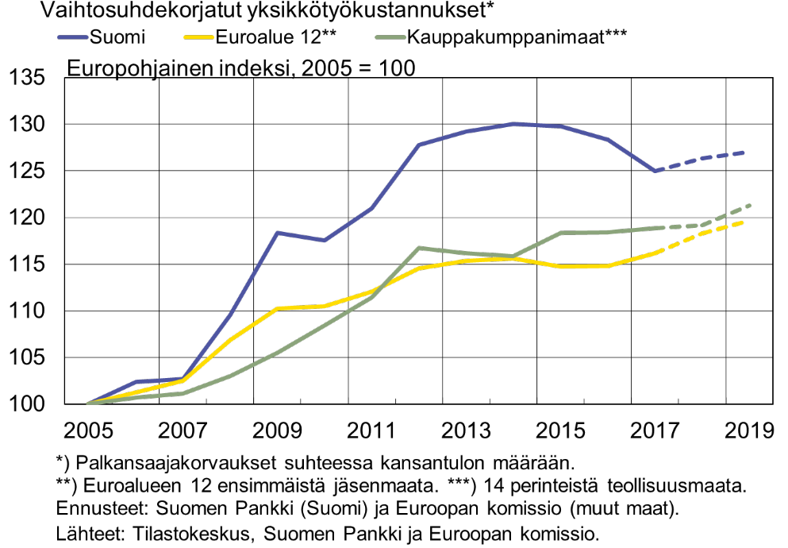
Suomen kustannuskilpailukyky on parantunut, mutta kirittävää on edelleen

Slide 171
Suomen kustannuskilpailukyky on parantunut, mutta on edelleen noin 5 % euromaita jäljessä
Yksikkötyökustannukset = työvoimakustannukset / tuottavuus, ml. kunkin maan toteutuneet valuuttakurssit
Suomen hinta-
ja kustannus-
kilpailukyky
heikkenee
Suomen hinta-
ja kustannus-
kilpailukyky
paranee
00 | 01 | 02 | 03 | 04 | 05 | 06 | 07 | 08 | 09 | 10 | 11 | 12 | 13 | 14 | 15 | 16 | 17 | 18
*) EKP:n harmonisoidussa hinta- ja kustannuskilpailukykymittarissa kunkin maan keskimääräinen toteutunut valuuttakurssi lasketaan 38 tärkeimmän vientimaan valuuttakurssipainoilla sekä koko talouden yksikkötyökustannusten kehityksellä.
Viimeisin tieto loka-joulukuu 2018, Lähde: Euroopan keskuspankki

Slide 172
Teollisuuden työvoimakustannukset ja tuottavuus ovat edelleen erkaantuneina toisistaan
Työn hinta on ollut ristiriidassa tuottavuuden ja hyvän työllisyyskehityksen kanssa
2005=100
Viimeisin tieto loka-joulukuu 2018.
Lähde: Eurostat: Quarterly National Accounts / Labour Cost Index

Slide 173
Teollisuuden kustannuskilpailukyky Suomessa on parantunut, mutta takamatkaa suhteessa EU-keskiarvoon on edelleen noin 5 %
Yksikkötyökustannukset = työvoimakustannukset / tuottavuus (pl. valuuttakurssien muutokset)
2005=100
Suomen teollisuuden kustannus-
kilpailukyky
heikkenee
Suomen teollisuuden kustannus-
kilpailukyky
paranee
Viimeisin tieto loka-joulukuu 2018.
Lähde: Eurostat: Quarterly National Accounts / Labour Cost Index

Slide 174
Teollisuuden työpaikkoja Suomessa on kadonnut 2000-luvulla noin 100 000
Teollisuus tuo kuitenkin 80 % Suomen vientituloista
Lähde: Macrobond, Eurostat / Kansantalouden tilinpito

Slide 175
Teollisuuden työpaikat ovat lisääntyneet useissa EU-maissa, vuonna 2017-2018 myös Suomessa
Teollisuuden työpaikat, indeksi 2005=100
Viimeisin tieto loka-joulukuu 2018.
Lähde: Eurostat: Quarterly National Accounts

Slide 176
Koko kansantalouden työllisyys on kehittynyt Suomessa useita kilpailijamaita heikommin
Source: Eurostat / kansantalouden tilinpito

Slide 177
Työllisten kokonaismäärä Suomessa on ylittänyt vuoden 2008 tason
Lähde: Macrobond, Tilastokeskus/ Kansantalouden tilinpito

Slide 178
Työttömien työnhakijoiden määrä Suomessa
on pudonnut, mutta on edelleen korkealla tasolla
Lähde: Macrobond, TEM

Slide 179
TES-korotusten ja toteutuneiden
palkankorotusten muutos Suomessa
%-yksikköä
Lähde: Tilastokeskus, TUKUSETO

Slide 180
TES-korotusten ja toteutuneiden
palkankorotusten muutos Saksassa
%-yksikköä
Lähde: Statistisches Bundesamt, WSI

Slide 181
Suomen jäykkä palkkamalli on antanut vähän tilaa paikalliselle sopimiselle
TES-korotusten ja toteutuneiden palkankorotusten muutos Suomessa ja Saksassa
TES-korotukset ylittävät/alittavat palkankorotukset kumulatiivisesti 2005-2017, %-yksikköä
14 %-
yksikköä
Lähde: Tilastokeskus, TUKUSETO Statistisches Bundesamt, WSI

Slide 182
Teknologiateollisuudessa* työvoimakustannukset ovat nousseet eniten Suomessa 2008-2012
Muutos 2008-2012, %
*) Pl. metallien jalostus, tietotekniikka-ala sekä suunnittelu- ja konsultointi
Lähde: Eurostat

Slide 183
Työvoimakustannukset ovat korkealla tasolla teknologiateollisuudessa* Suomessa 2012
Euroa/tunti
*) Pl. metallien jalostus, tietotekniikka-ala sekä suunnittelu- ja konsultointi
Lähde: Eurostat

Slide 184
Työn hinnalla mitaten Suomen pahimmat kilpailijat ovat itäisessä Euroopassa
Teollisuuden työn hinta eri maissa 2016, euroa per tunti
Huom! Valuuttakursseilla voi olla merkittävä vaikutus euroiksi muutettuihin työvoimakustannuksiin (esim. Ruotsi, Norja)
Lähde: Eurostat, The Conference Board

Slide 185
Suomalaisten työaika on Euroopan lyhyimpiä
Kokoaikatyössä olevien palkansaajien keskimääräinen toteutunut viikkotyöaika 2017
Tuntia
Lähde: Eurostat, Labour Force Survey

Slide 186
Teollisuuden työaika Suomessa on Euroopan lyhyimpiä
Kokoaikatyössä olevien teollisuuden palkansaajien keskimääräinen toteutunut viikkotyöaika 2017
Tuntia
Lähde: Eurostat, Labour Force Survey

Slide 187
Teknologiateollisuudessa työvoimakustannusten osuus jalostusarvosta on keskimäärin 76 %
Teknologiateollisuus ry:n jäsenyritysten työvoimakustannukset / jalostusarvo 2016
Jalostusarvo = yrityksen liikevaihto – materiaali- ja palveluostot
Jalostusarvo = työvoimakustannukset + vuokrat + poistot + liikevoitto
%
Työvoima-
kustannusten
osuus
jalostusarvosta:
- mediaani 76 %
Yritykset satunnaisjärjestyksessä
Tuloslaskelman mukainen liikevoitto oli negatiivinen 21 %:ssa yrityksistä vuonna 2016.
Lähde: Teknologiateollisuus ry:n jäsentietojärjestelmä

